Slide 1

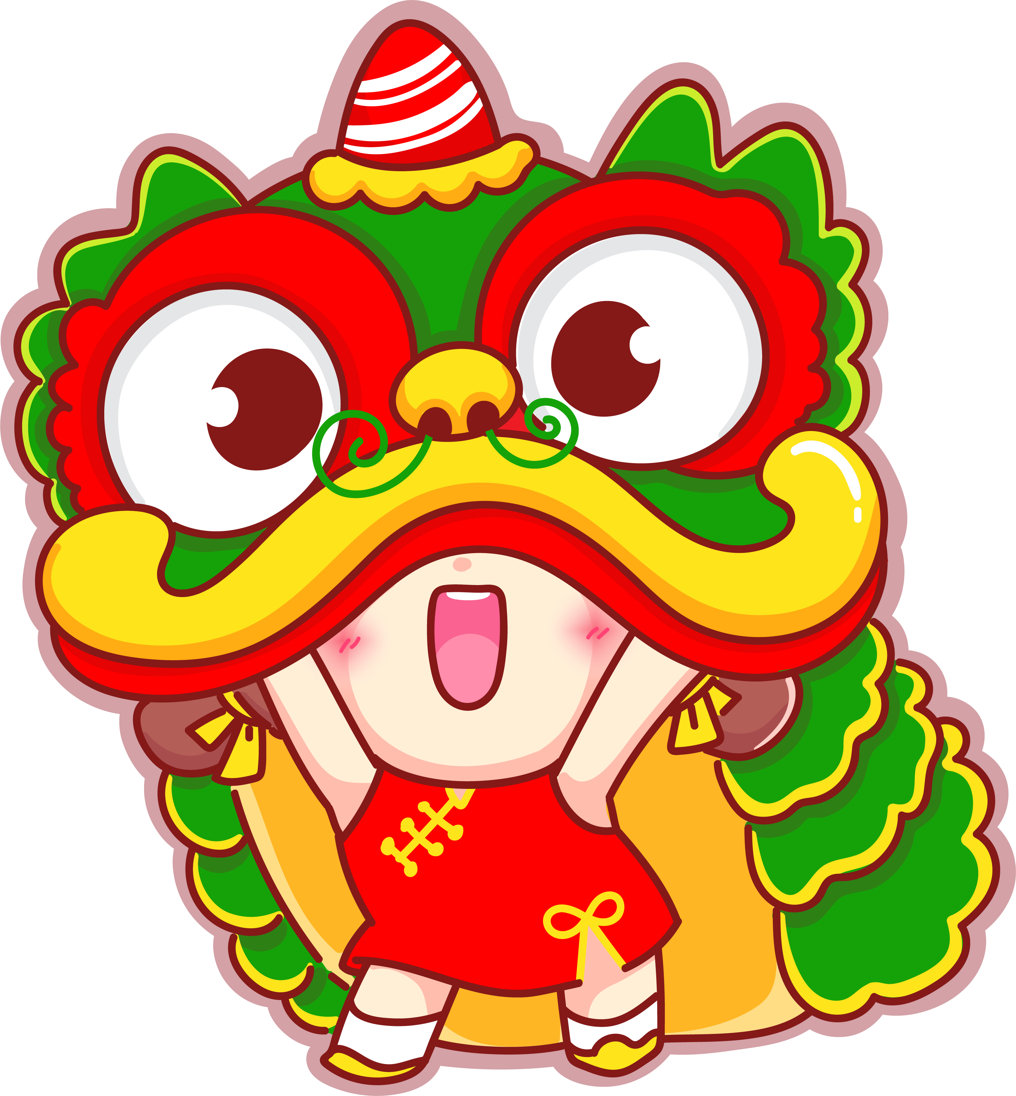



Slide 2





Cùng giải câu đố
Notes:
Gợi ý: GV tổ chức thi đua tổ, mỗi tổ giải 1 câu đố, giải đúng sẽ nhận được điểm sao. HS có thể chọn thử thách nhân đôi (đặt câu với đáp án vừa giải được) để nhân đôi điểm của câu này.

Slide 3


Mình vuông vức, áo xanh xanh
Da xanh, thịt trắng, đỗ hành ở trong
Là bánh gì?
Bánh chưng

Slide 4
Hoa tượng trưng cho mùa xuân ở miền Bắc?
Hoa đào

Slide 5
Cái gì khiến hầu hết mọi người đều xem vào đêm giao thừa?
Pháo hoa

Slide 6
Loại cây đặc trưng cho ngày tết, không hoa, không trái mà ma quỷ rất sợ?
Cây nêu

Slide 7














Slide 8
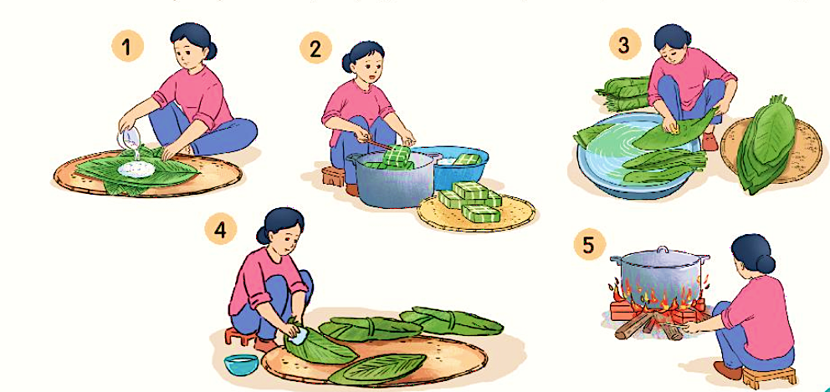

1. Quan sát tranh và thực hiện các yêu cầu:
a. Tìm từ ngữ chỉ sự vật:
M: lá dong
b. Tìm từ ngữ chỉ hoạt động:
M: lau lá dong

Slide 9
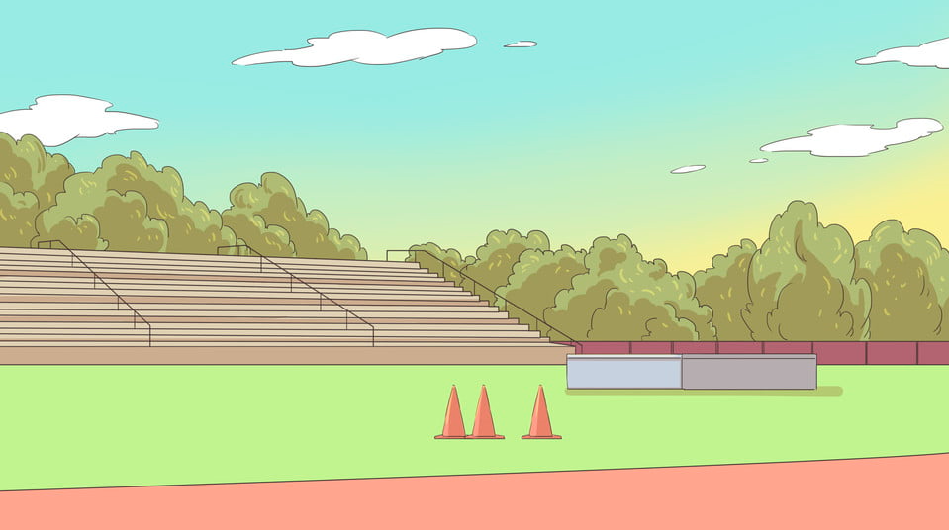



TRÒ CHƠI TUNG BÓNG
Khi nhận được bóng, em hãy nói nêu tên từ ngữ chỉ sự vật có trong tranh. Cứ như vậy cho đến hết các từ.
Lá dong

Slide 10
TRÒ CHƠI TUNG BÓNG
Khi nhận được bóng, em hãy nói nêu tên từ ngữ chỉ họat động có trong tranh. Cứ như vậy cho đến hết các từ.
Lau lá dong

Slide 11
1. Quan sát tranh và thực hiện các yêu cầu:
a. Tìm từ ngữ chỉ sự vật:
mẹt,
nồi,
bếp,
ghế,
củi,
lửa,
gạo,
chậu,
người,
đũa,
bát…

Slide 12
1. Quan sát tranh và thực hiện các yêu cầu:
Vớt bánh
Gói bánh
Rửa lá dong
Luộc bánh
Lau lá dong
b. Tìm từ ngữ chỉ hoạt động:

Slide 13



1. Quan sát tranh và thực hiện các yêu cầu:
Thảo luận nhóm 4
c. Sắp xếp các hoạt động làm bánh chưng.

Slide 14
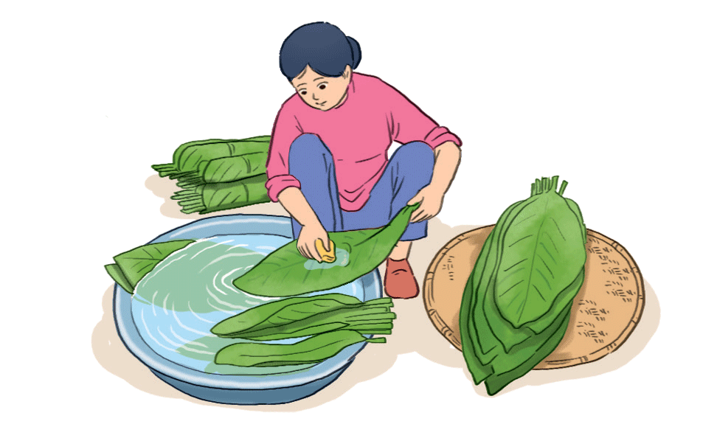
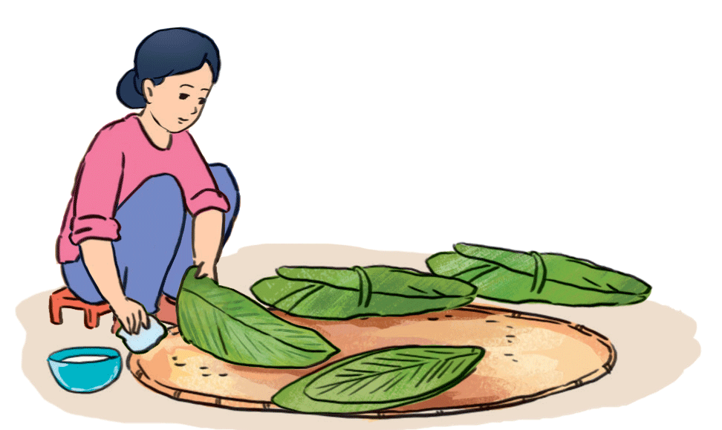
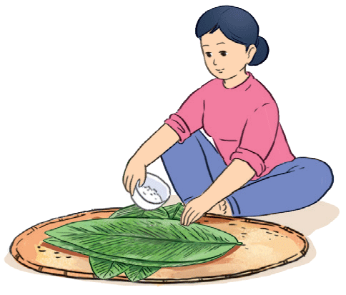
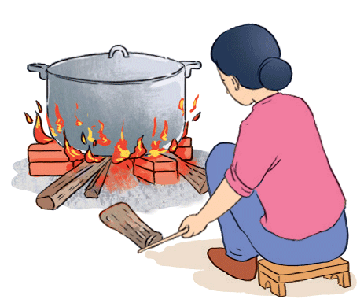
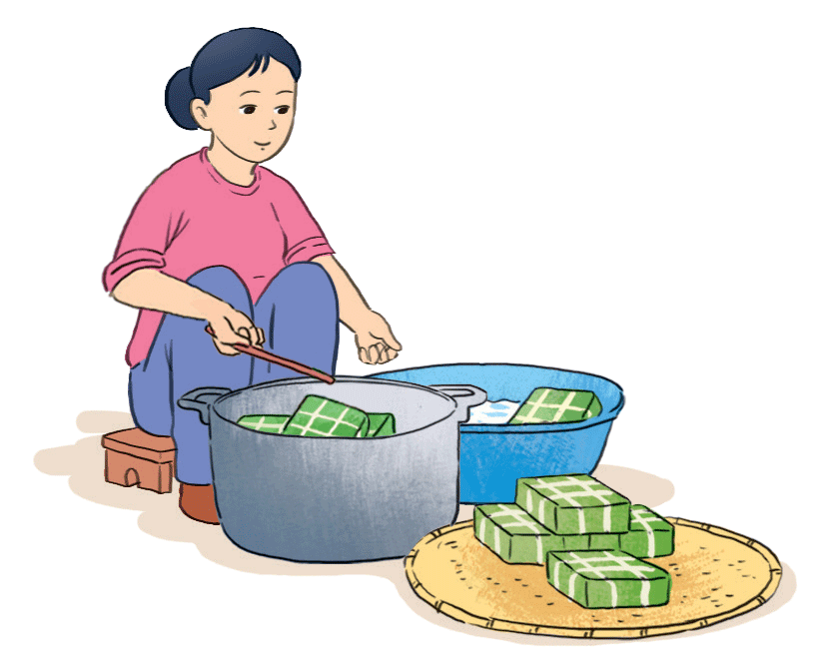
Các hoạt động làm bánh chưng.

Slide 15

Vào ngày Tết, em có cùng tham gia gói bánh chưng cùng gia đình không?
Em thích công đoạn nào khi gói bánh chưng nhất? Vì sao em thích?

Slide 16

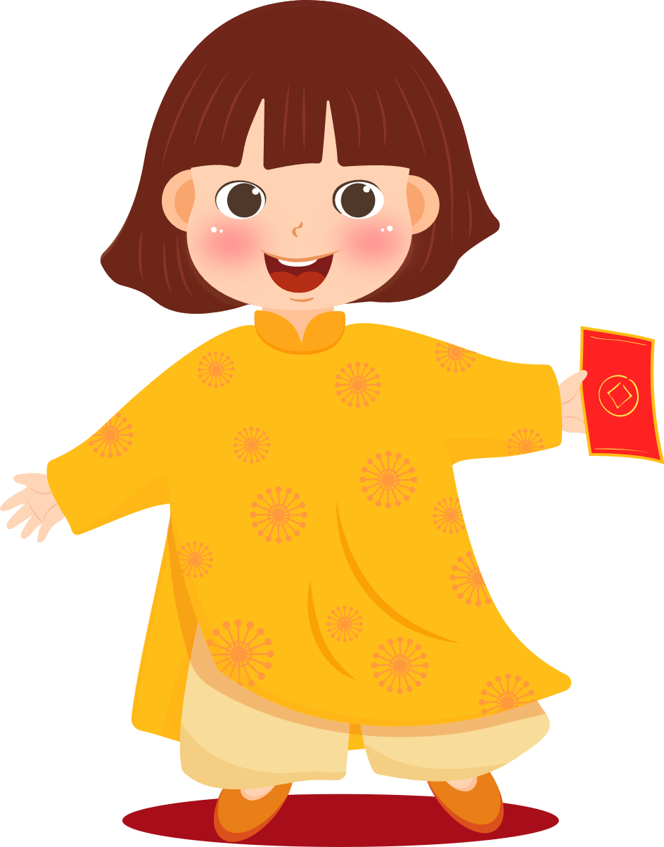
Hỏi – đáp về việc thường làm trong dịp Tết. Viết vào vở một câu hỏi và một câu trả lời.
M: - Bạn thường làm gì vào dịp Tết?
- Vào dịp Tết, mình thường đi thăm họ hàng.

Slide 17
Hỏi – đáp về việc thường làm trong dịp Tết. Viết vào vở một câu hỏi và một câu trả lời.
Bài 2
Bài 2
Trước Tết, bạn thường làm gì?
Tớ dọn nhà cùng mẹ, đi mua hoa đào cùng bố.
Ngày mùng 1 Tết, bạn thường đi đâu?
Tớ cùng bố mẹ đi chúc Tết ông bà./ Tớ thường đi chúc Tết họ hàng

Slide 18


Slide 19

Chơi trò chơi:
“Doremon mảnh ghép.”
Cùng dự đoán các việc làm trong ngày Tết qua trò chơi sau đây để lật mở mảnh ghép bí mật nhé.

Slide 20



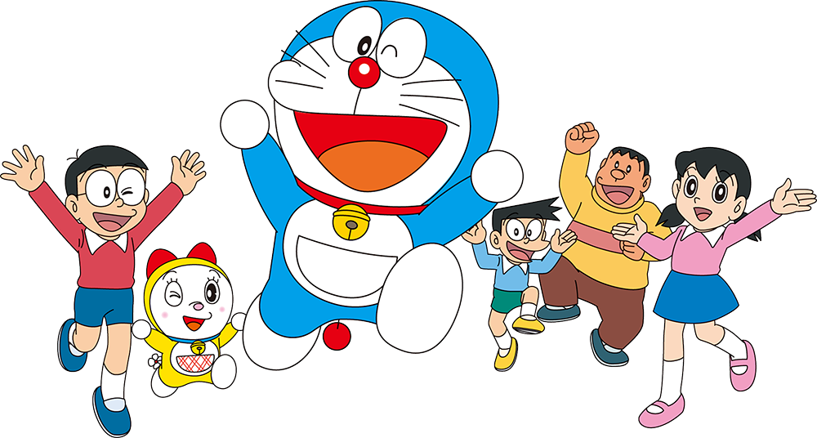
MẢNH GHÉP

Slide 21

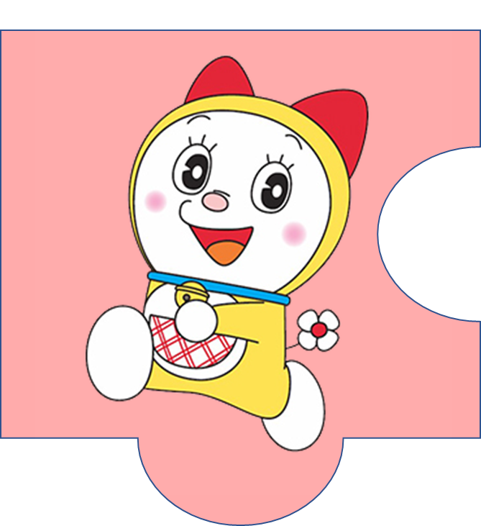

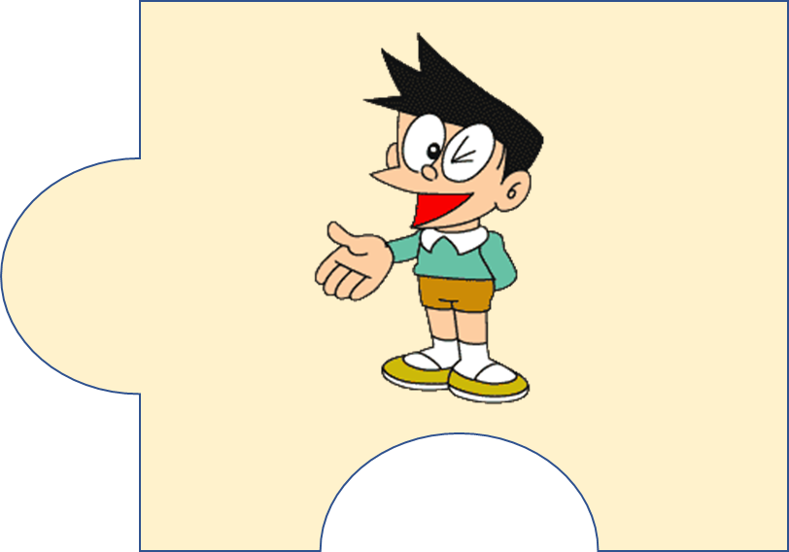


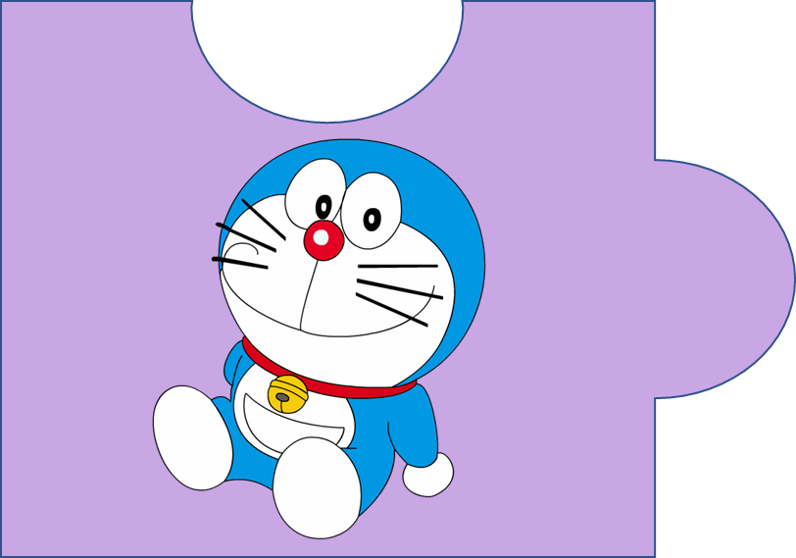

Học tiếp

Slide 22
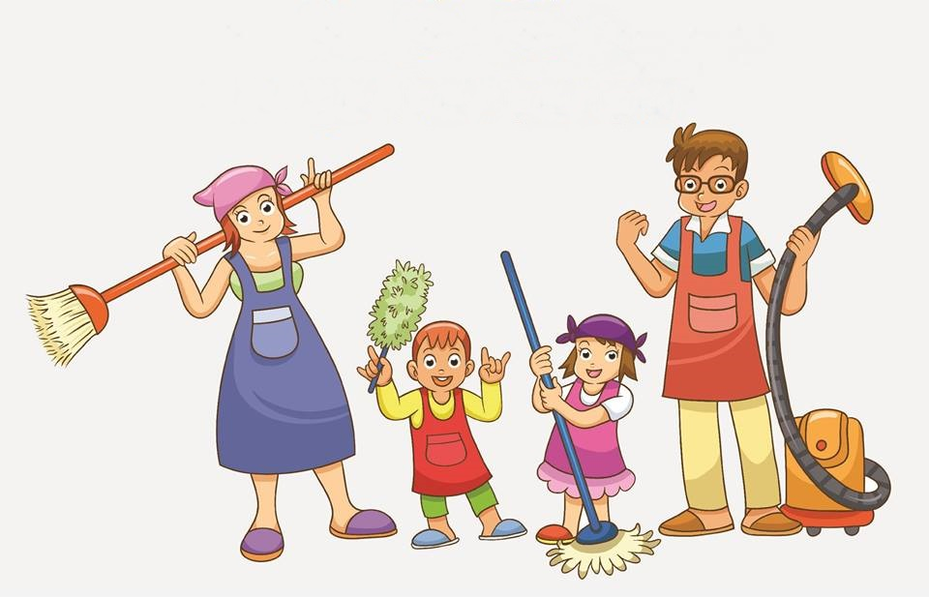

Đáp án: Dọn dẹp nhà cửa

Slide 23
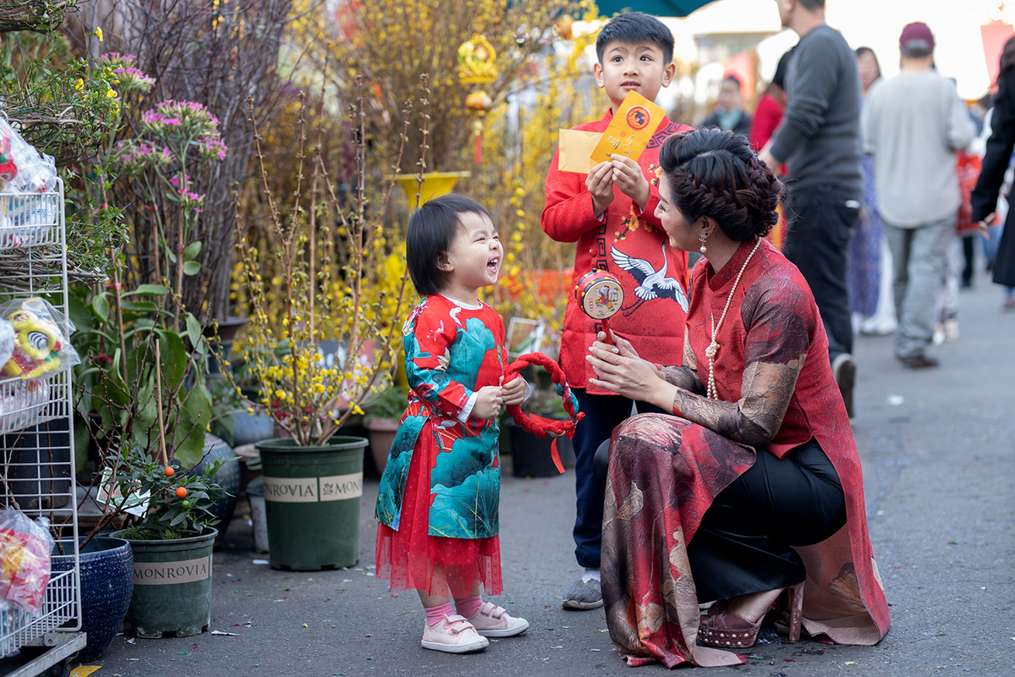

Đáp án: Đi chợ Tết

Slide 24
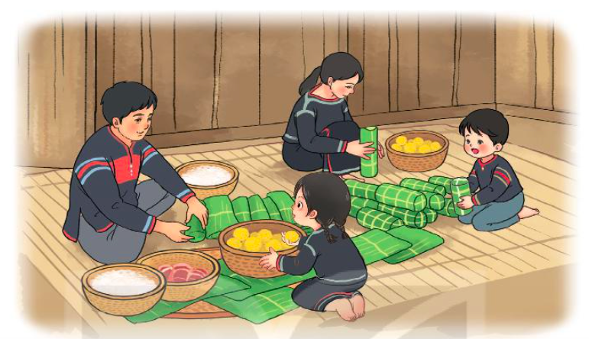

Đáp án: Gói bánh chưng

Slide 25
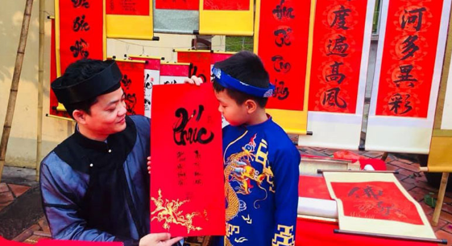
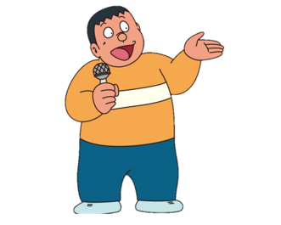
Đáp án: Xin chữ

Slide 26
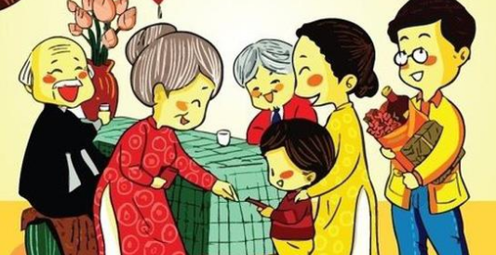
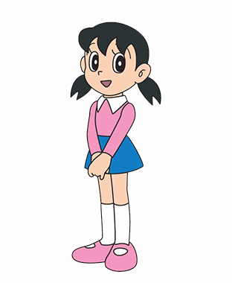
Đáp án: Chúc Tết ông bà

Slide 27
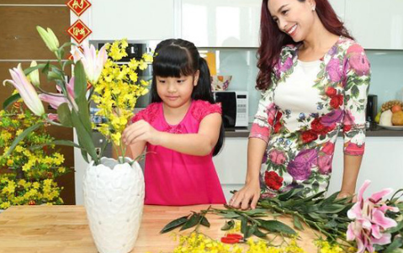
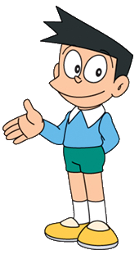
Đáp án: Cắm hoa

Slide 28




